Slide 1
이상지질혈증

Slide 2
지방이란?
탄소(C), 수소(H), 산소(O)의 세 원소로 구성
그 원소간 구성비율이 탄수화물과는 다르다.
지방은 산소에 대한 수소의 비율이 훨씬 많다.
탄수화물은 유산소 과정과 무산소 과정에서 연소되어 에너지를 방출
지방이 연소되기 위해서는 반드시 산소의 공급이 필요

Slide 3
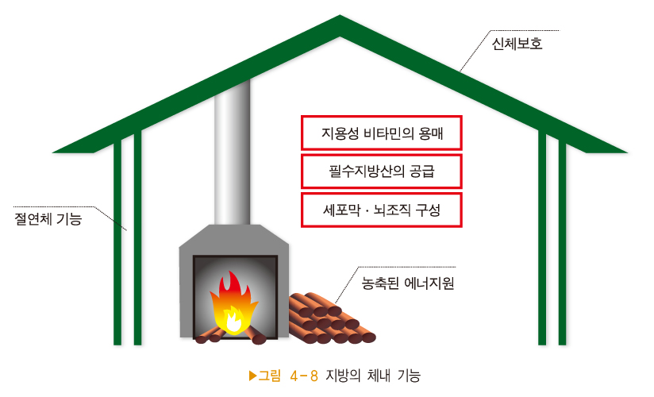
지방의 기능

Slide 4
종류
단순지방 : 중성지방
복합지방 : 인지질, 당지질, 지단백질
유도지방 : 지방산, 글리세롤, 콜레스테롤

Slide 5
중성지방(Triglyceride; TG)
체내 지방의 주 저장 형태
섭취하는 대부분의 지방 형태
인체 지방의 95% 이상이 중성지방 형태로 존재
인체 내에서 중성지방은 주로 지방 조직에 존재하며, 일부는 혈액에 존재
한 분자의 글리세롤 + 세 분자의 지방산이 결합

Slide 6
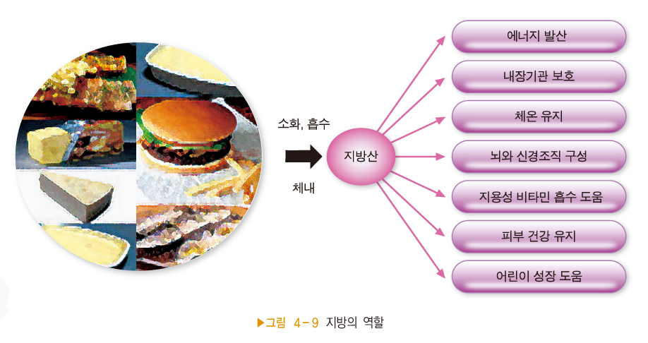
중성지방의 체내기능

Slide 7
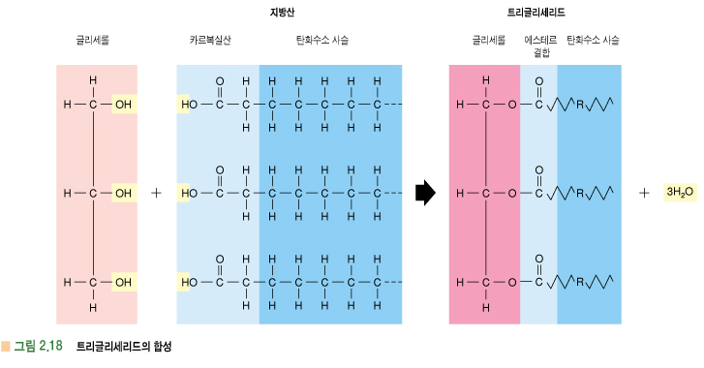

Slide 8
중성지방
동물성 지방
  포화도가 높은 지방산을 다량 함유
  상온에서 고체로 존재
식물성 지방
  불포화지방산을 많이 함유
  상온에서 액체인 기름으로 존재
탄소(C) 사슬의 결합방식에 따라 포화지방산과 불포화지방산으로 구분

Slide 9
포화지방산
탄소간 단일 결합
실온에서 고체로 존재
쇠고기, 양고기, 돼지, 닭, 우유, 버터, 치즈, 마가린

Slide 10
불포화지방산
탄소 간 하나 이상의 이중 결합
실온에서 액체로 존재
한 개의 이중결합 : 단일 불포화지방산
두 개 이상의 이중결합 : 다불포화지방산

Slide 11
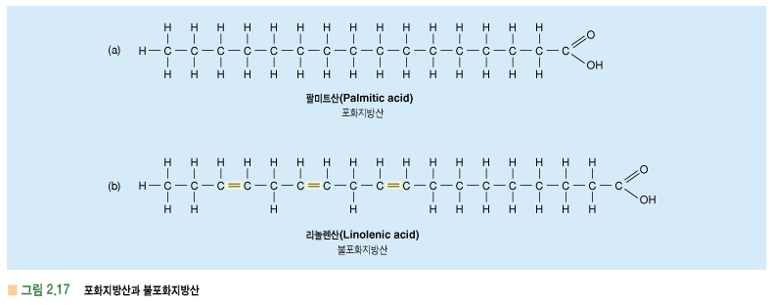

Slide 12
탄소간의 이중결합은 첫 번째 탄소로부터 3, 6, 9번째 탄소 위치에 자리
첫 번째 탄소원자 : 오메가(오메가, ω) 탄소라 함
영양상 중요시되는 다불포화지방산
이중결합이 3번째(ω-3계 지방산)
  6번째(ω-6계 지방산) 탄소에 위치
  ω-3계 지방산과 ω-6계 지방산은 체내에서 합성되지 않거나 불충분하게 합성
반드시 외부에서 섭취해야 하므로 필수지방산이라고 한다

Slide 15
필수지방산 (EFA;essential fatty acid)
필수지방산은 천연 식물유에 많다
부족 시
  성장장애, 생식기능장애, 습진성 피부염, 알레르기
  호흡기 점막의 감염, 비만 초래
  혈당을 지방으로 전환시키는 과정에 간에서 비정상적으로 촉진 : 지방간 초래
  프로스타글란딘이 합성되지 못함
프로스타글란딘
  심장과 혈관의 근육 수축을 조절하며 정상적인 혈압을 유지
  신경자극 전달과 소화효소의 분비조절에 관여함

Slide 16
EPA(eicosapentotaenic acid)와 DHA(docosa hexaenoic acid)
최근 관심을 받고 있음
리놀렌산의 섭취가 부족하거나 체내 전환 효소의 불균형 : EPA와 DHA의 합성에 장애
등 푸른 생선, 대두에 많다.
DHA는 모유에 많이 함유
동맥경화 유발인자로 알려진 저밀도 지단백 콜레스테롤(LDL)은 낮춤
동맥경화 예방인자인 고밀도 지단백 콜레스테롤(HDL)의 수준은 증가

Slide 17
EPA(eicosapentotaenic acid)와 DHA(docosa hexaenoic acid)
혈소판의 응집 반응을 억제하는 작용
혈전의 생성을 방지
혈전은 심장질환이나 뇌졸중의 일차적인 원인
특히 DHA는 뇌세포막의 중요 구성성분
  뇌 DHA 함량 50% 이상 : 출생 전 태아 시기에 조성
  나머지는 출생 후에 공급
  임신기 및 수유기의 DHA공급의 중요성을 시사

Slide 18
머리에 좋다는 DHA 함유 우유
“비싸도 잘나가요”
뇌세포막 주요성분으로 뇌 모세혈관막을 형성하고 보전하는 데 중요한 역할
뇌에서 정보가 전달될 때 한 세포에서 방출되는 신경전달물질이 다른 세포막에 묻혀있는 수용체와 결합해야 한다.
이 때 세포막이 유동적으로 잘 움직이면 정보전달능력이 커지는데 DHA는 이 세포막의 유동성을 증가시키는 물질임이 증명됨

Slide 19
콜레스테롤(cholesterol)
지방산을 함유하지 않으며 오로지 동물조직에만 존재하는 지방
모든 세포에 존재하며 섭취로 얻어지거나 세포 내에서 합성
인체의 요구에 따라 충분한 양이 체내에서 합성
간은 콜레스테롤의 주 합성기관이며(70%), 동맥이나 소장벽 등 기타 조직에서도 합성
포화지방산은 간의 콜레스테롤 합성을 촉진

Slide 20
콜레스테롤
기능
  세포막의 형성, 비타민D 합성
  성호르몬과 같은 호르몬의 재료
  담즙의 재료
음식
  계란 노른자, 붉은색 고기, 간
  오징어, 굴, 새우
  아이스크림, 크림치즈, 버터, 우유

Slide 21
동맥경화(arterosclerosis)
콜레스테롤과 중성지방 : 관상동맥질환의 지표
콜레스테롤과 포화지방이 많이 함유된 식이
혈청 콜레스테롤 수준을 증가 (240mg/dl 이상)
동맥의 내층에 플라그(plague)

Slide 23
지방 권장량과 섭취형태
지방 섭취
  총 섭취열량의 20% 내외
  포화 : 불포화지방산 = 1 : 1 or 1 : 2로 권장함
우리나라 섭취량은 약 18%에 이름
자신의 직업과 활동수준, 연령 등을 고려하여 지방의 섭취량을 조절함

Slide 24
지방의 흡수, 운반 및 저장
섭취하는 약 95%의 지방은 중성지방
5%는 인지질과 콜레스테롤
담즙과 소화효소의 작용
중성지방은 지방산과 글리세롤로 분해
지방산, 글리세롤, 인지질, 콜레스테롤
소장의 점막세포에 흡수

Slide 25
짧은 사슬과 중간 사슬 지방산, 일부 글리세롤
: 직접 혈류를 통해 간으로 이동
긴 사슬 지방산은 소장 통과 후 중성지방으로
되어 유미과립(chylomicrons) 만듦
  중성지방에 혈중 단백질이 1% 정도 결합한 형태
  혈류 흐름에 따라 이동하기 쉬운 상태
  유미과립은 림프관을 통해 순환계에 합류
간에서 중성지방으로 재합성
중성지방+콜레스테롤+인지질+단백질 결합 지단백질(lipoprotein)을 합성
혈중으로 방출되어 각 조직세포로 보내짐

Slide 26
지단백의 종류
초저밀도 지단백질(VLDL; very low density lipoprotein)
저밀도 지단백질(LDL; low density lipoprotein)
고밀도 지단백질(HDL; high density lipoprotein)
유미과립(CM; chylomicron)

Slide 27
저밀도지단백콜레스테롤
(Low Density Lipoprotein Cholesterol; LDL-C)
간에서 조직세포로 총 콜레스테롤(Total Cholesterol; TC)의 60~80% 운반
동맥조직 내로 콜레스테롤을 운반
동맥내강을 좁히고 손상시켜 관상동맥질환 등을 초래

Slide 28
고밀도지단백콜레스테롤
(High Density Lipoprotein Cholesterol; HDL-C)
콜레스테롤이 충분히 축적되고 나면 간으로 가서 담즙으로 전환시켜 대변으로 배출시킴
LDL-C와 반대작용
심혈관 질환을 예방

Slide 29
이상지질혈증(Dyslipidemia)
혈중 콜레스테롤이나 TG의 증가 또는 HDL-C이 감소되어 동맥경화, 고혈압,심혈관계 질환 등의 위험률이 증가된 상태
고지혈증(Hyperlipidemia)

Slide 30
이상지질혈증의 원인
1차성 이상지질혈증
  유전성
2차성 이상지질혈증
  포화지방산의 과도한 섭취
  비만, 과도한 음주, 운동부족
  당뇨병, 만성신부전증, 만성간질환
  갑상선 기능저하증
  스트레스
  연령 증가

Slide 31
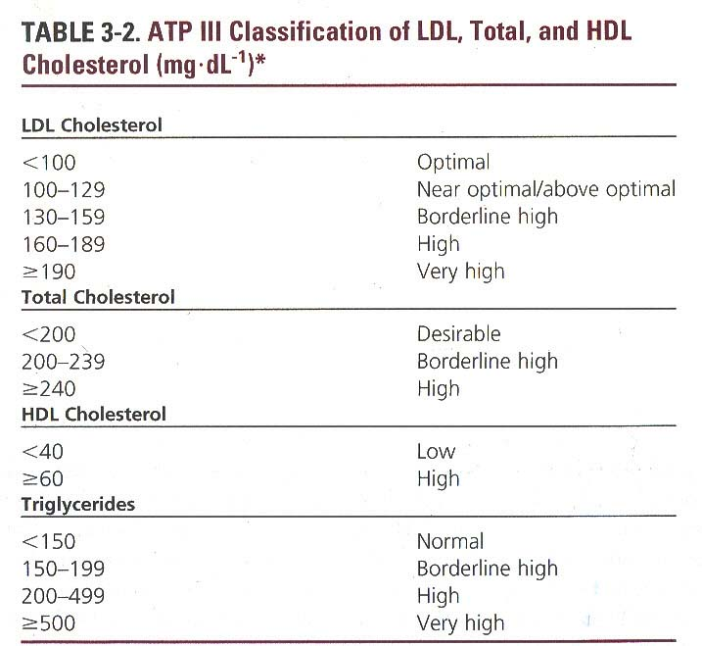

Slide 32
위험에 따른 이상지질혈증 치료지침
위험도분류 | LDL치료목표 | 생활요법의 개시 | 약물요법의 개시
심혈관질환 | <100 | >100 | >130(100-129 약물고려)
위험인자 2개 이상 | <130 | >130 | >160
위험인자 0~1개 | <160 | >160 | >190(160-189 약물고려)

Slide 33
관상동맥 심질환 위험인자
Male, Age (men >45, women >55)
Smoking
Hypertension
Blood glucose > 100
Obesity BMI >30
WC >102 (남), >88 (여)
Low HDL cholesterol (<40)
Family history of premature CHD (first degree relative male <55, female <65)
Sedentary life style

Slide 34
The Framingham Study: Relationship Between Cholesterol and CHD Risk
150
125
100
CHD incidence per 1000
75
50
25
0
<204
205-234
235-264
265-294
>295
Serum cholesterol (mg/100 mL)
Adapted from Castelli WP. Am J Med. 1984;76:4-12

Slide 35
10-year Risk of Developing Hard CHD
http://www.nhlbi.nih.gov/guidelines/cholesterol/

Slide 36
이상지질혈증의 검사
20세 이상 성인 : 적어도 5년마다 측정
공복상태에서 total cholesterol, LDL, HDL, TG 측정
공복이 아니면 total cholesterol, HDL만 측정
→ total cholesterol 200 이상 or HDL 40 미만이면 추가 검사필요

Slide 37
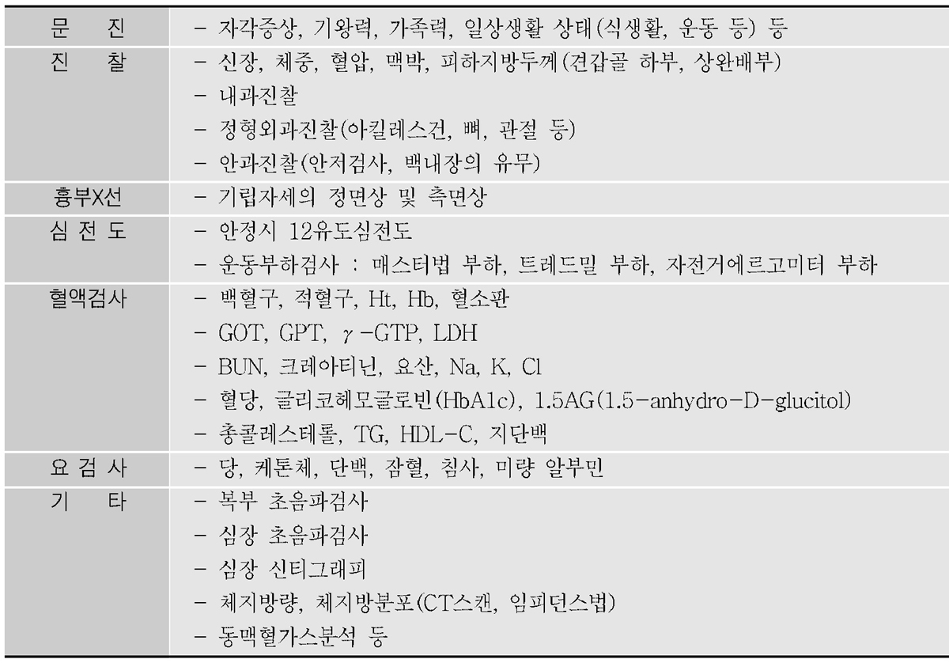
이상지질혈증의 메디컬 체크

Slide 38
이상지질혈증의 치료지침
LDL cholesterol 증가가 관상동맥질환의 가장 중요한 원인
--> LDL lowering therapy가 이상지질혈증의 주된 치료방법

Slide 39
LDL 계산법
TG가 400mg/dl 이하인 경우에만
LDL = total cholesterol – (TG/5 + HDL)

Slide 40
혈중 지질의 일반적인 조절목표
혈중농도 | 1차 예방 | 2차 예방
총 콜레스테롤 저밀도 지단백 고밀도 지단백 중성지방 | 200 130 40 150 | 저밀도 지단백 수치이용 100 40 150

Slide 41
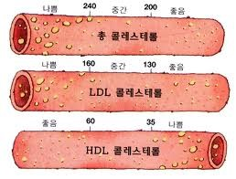
이상지질혈증 진단
40

Slide 42
이상지질혈증 치료의 기본
관상동맥질환의 위험도를 줄이기 위해
운동치료, 식이요법, 체중감량
생활습관 변화 권고

Slide 43


이상지질혈증의 운동
운동의 종류와 실시방법
  걷기, 조깅, 맨손체조, 자전거 에르고미터, 수영 등 유산소 운동
  VO₂max 50% 전후의 중등도 운동
  1회 30∼60분, 주 5일 이상
주의점
  식사요법의 병용
  금연
  알코올 제한
  운동에 적합한 복장 착용, 준비운동·정리운동 실시

Slide 44
이상지질혈증의 식사요법 지침
식사성 콜레스테롤이 간으로 들어오는 것을 감소시킨다.
  지방 섭취량을 줄인다.
  콜레스테롤 섭취량을 줄인다.
간의 콜레스테롤 합성을 줄인다.
  섭취 에너지를 줄인다.
  식이섬유 섭취량을 증가시킨다.
콜레스테롤, 담즙산의 체외배설을 촉진한다.
  식이섬유 섭취량을 증가시킨다.

Slide 45
이상지질혈증의 식사요법
요소 | 기준
하루 섭취 에너지 | 표준체중×(25~35kcal)
3대 영양소 비율 | 단백질 15~20%(1~1.5g/kg)
 | 지방 20~25%
 | 탄수화물 55~65%
하루 섭취 콜레스테롤 양 | 200~300mg
하루 섭취 식이섬유 양 | 20~30g

Slide 46
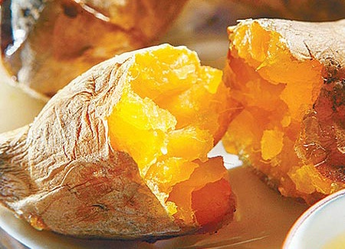
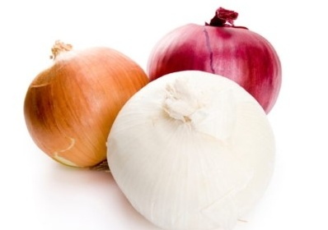

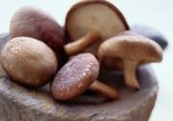
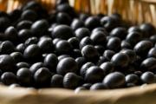
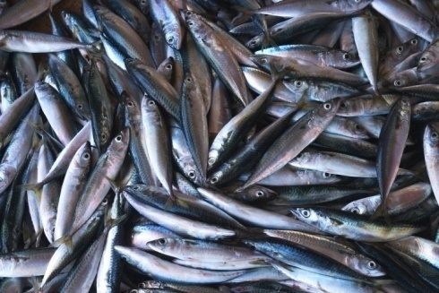
이상지질혈증에 좋은 음식

Slide 47
묻고 답하기

